Slide 1
建立健康生活模式 提升免疫力 科技與生活(初中)

Slide 2
健康生活模式
均衡飲食
充足睡眠
恆常運動
個人及環境衞生
樂觀及積極

Slide 3
均衡飲食

Slide 4
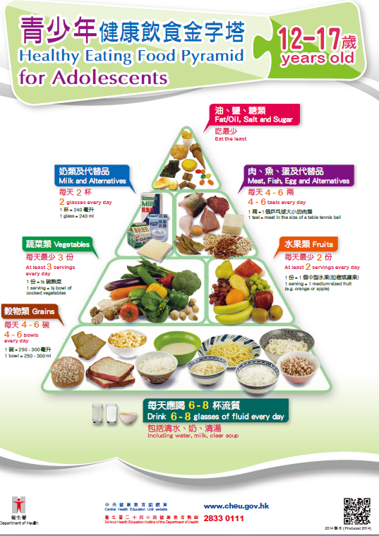
均衡飲食
進食適當及適量的食物才可使身體健康
可根據「健康飲食金字塔」作為計劃膳食的指引
更多詳情可參考衞生署網頁-健康飲食(https://www.change4health.gov.hk/tc/healthy_diet/guidelines/index.html)
資料來源 https://www.change4health.gov.hk/tc/healthy_diet/guidelines/food_pyramid/index.html

Slide 5
均衡飲食的重要性
各種食物分類均擁有不同的用途以滿足我們的營養需要。每天我們要選擇不同種類的食物來維持均衡飲食，從而攝取足夠的營養素來保持身體和心靈強壯與健康。每個食物分類都提供特定的營養素。
食物分類名單：
五穀類
水果
蔬菜 ，瓜類
肉、家禽、魚、蛋及豆類
奶類及乳類製品
糖和油
流質飲品

Slide 6
營養的重要性
營養是健康和成長的重要關鍵及基礎。營養不良與病毒和細菌感染是有關連的。良好的營養有助增強免疫系統，減少疾病和促進健康。健康的孩子有較高的學習能力。身體健康的人比較強壯，有較高的生產力，更能夠創造機會，持續地逐步打破貧困和飢餓的周期。良好的營養就是一個最好的切入點以消除貧困，是實現更好生活的一個里程碑。(翻譯本)
世界衞生組織，2020
資料來源：https://www.who.int/nutrition/nhd/en/

Slide 7
食物、營養素和營養的關係
飲食的選擇影響我們的健康、福祉和生活質素。
營養
消化
食物
營養素
健康

Slide 8
營養素
在營養學裡，營養素擔當著重要角色。它們能強化身體，是有機體（人類）必需的物質。如果不能由生物體合成足夠的份量，便必須從外來的資源（食物）攝取。
營養素可以分為兩大類：
1. 主要營養素 (Macronutrient)
• ‘ Macro’ 表示"大的"
• 身體需要大量的主要營養素來提供熱能及促進生長，包括碳水化合物、脂肪和蛋白質
2. 微量營養素 (Micronutrient)
• ‘Micro’ 表示"小"
• 身體只需要少量微量營養素 ，包括維生素和礦物質

Slide 9
基本營養原則
營養素
主要營養素
微量營養素
碳水化合物
維生素
食物
蛋白質
礦物質
脂肪
微量元素
均衡飲食
提供熱量
膳食纖維
水

Slide 10
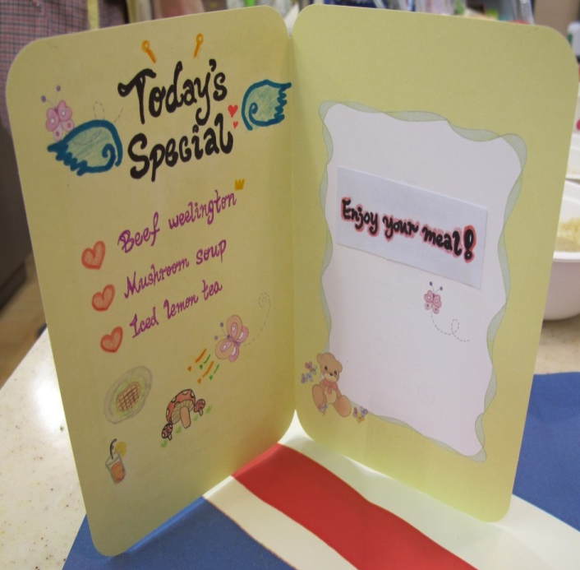
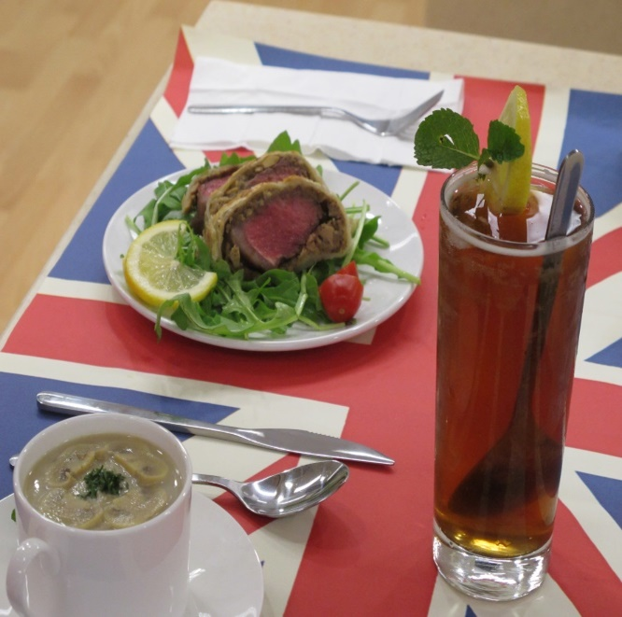
膳食計劃
一個精心設計的膳食計劃能提供均衡和充足的營養素及適量的熱能
於膳食計劃中，多選擇高營養密度及多樣化的食物，並有節制地選擇會影響健康的食物

Slide 11
充足睡眠

Slide 12
充足睡眠
睡眠是身心健康的先決條件
當進入睡眠狀態的時候，我們的肌肉得到休息、身體的組織得到修補
在充足的睡眠之後，我們會覺得精神飽滿、腦筋靈活及體力充沛
睡眠時間與睡眠質素同樣重要

Slide 13
恆常運動

Slide 14
恆常運動
日常生活融合體能活動
研究顯示，恆常做體能活動能給我們的健康帶來莫大裨益。一般人認為體能活動是穿上全套運動服裝跑步、打籃球等，事實卻不限於此。其實日常生活中任何消耗能量的活動均屬體能活動。因此，如要增加每天的體能活動量，最簡單和可以持之以恆的方法就是把體能活動融入日常生活中，這樣便可培養體能活動的習慣，體驗箇中的樂趣和對健康的裨益。
更多詳情，可參考衞生署衞生防護中心網頁： https://www.chp.gov.hk/tc/static/90003.html

Slide 15
恆常運動
兒童及青少年（5至17歲）
對於這年齡組別的兒童及青少年來說，體能活動包括在家庭、學校及社區內進行的遊戲、競賽、體育、交通往來（如步行或踏單車）、消閒活動、體能訓練或有計劃的運動。
所有健康並沒有體能活動禁忌的5-17歲兒童及青少年 ，每天應累積至少60分鐘中等強度至劇烈強度的體能活動。每天進行多於60分鐘的體能活動可獲得更多健康效益。日常的體能活動應以帶氧運動為主。活動計劃中每週應進行最少3次劇烈強度的活動，當中包括可強化骨骼和肌肉的活動。
更多詳情，可參考衞生署網頁-體能活動https://www.change4health.gov.hk/tc/physical_activity/guidelines/youth/index.html

Slide 16
個人及環境衞生

Slide 17
個人及環境衞生
注重個人衞生及要有公德心、可助減低自我及其他人感染疾病的機會
保持身體健康
- 小心護理身體各部分，包括保持頭髮、雙手清潔等
保持衣物鞋履的清潔
穿過的衣物要清洗或刷去污垢，如衣物染有污漬，應盡快把它去除，保持鞋子清潔等

Slide 18
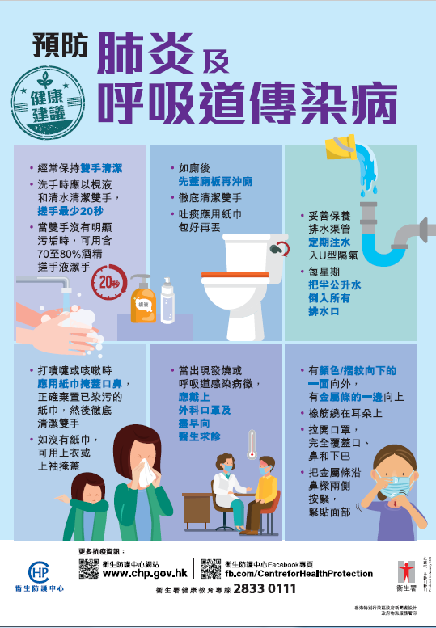
個人及環境衞生
保持居住環境健康，
保持居室內空氣流通、整齊清潔、不受污染
更多個人衞生詳情，可參考衞生署衞生防護中心網頁：https://www.chp.gov.hk/tc/healthtopics/content/460/19899.html
資料來源： https://www.chp.gov.hk/files/pdf/pneumonia_respiratory_health_advice_tc.pdf

Slide 19
個人衞生習慣
在處理食物前我們應該做甚麼？
頭髮：
應戴上清潔的工作帽或髮網，並束起長髮。
衣服：
處理食物時應穿上圍裙。
傷口：
須貼上防水膠布徹底保護傷口。
指甲：
時常剪短指甲及保持乾淨。
Notes:
http://www.wpclipart.com/people/children/girls/girls_2/sassy_girl.png.html

Slide 20
個人衞生習慣
烹調食物前和處理生肉後，必須用清水/熱水和潔手液徹底清潔雙手
如廁後、揩拭鼻水後及處理垃圾後也必須洗手
盡量避免直接用手接觸熟的食物
在烹調食物時，應用清潔羹匙試味，試味後應立刻清洗
切勿向食物咳嗽或打噴嚏
如患有感冒、肚瀉、傷風、咳嗽或其他傳染病，切勿烹調食物

Slide 21
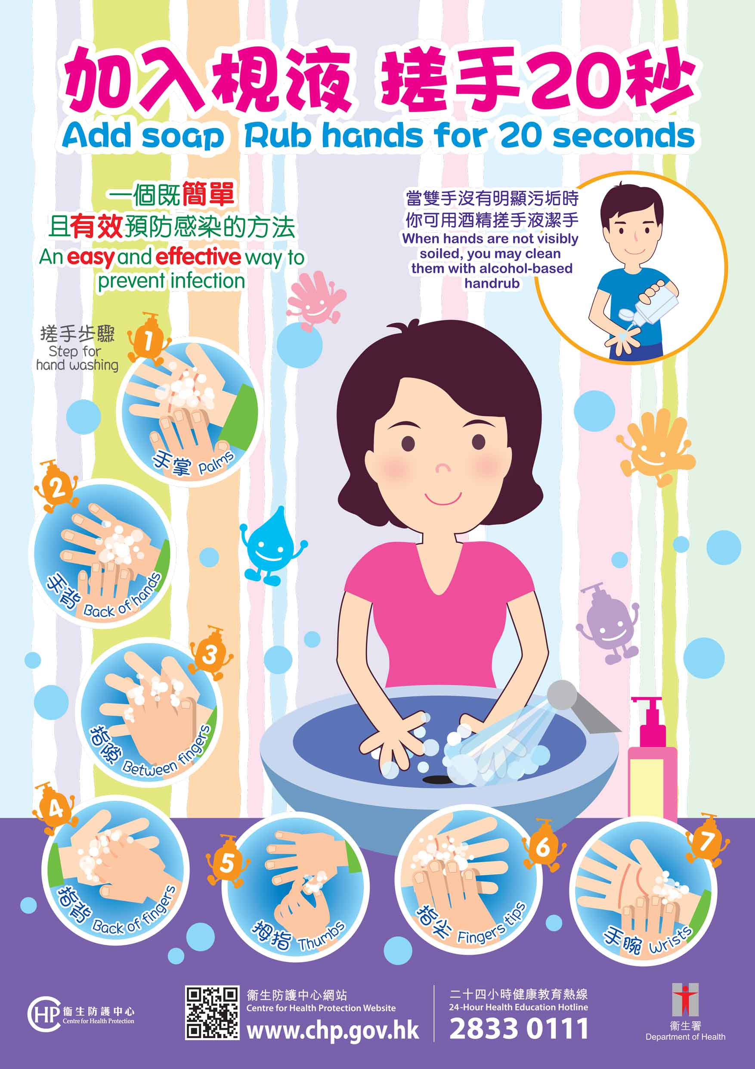
個人衞生習慣
處理食物前及在處理不同的食物之間， 食物處理者必須洗手
觀看影片：
如何正確清潔雙手 (衞生署衞生防護中心)
https://www.youtube.com/watch?v=vWJE6xExReI
資料來源： https://www.chp.gov.hk/tc/resources/e_health_topics/2867.html

Slide 22
樂觀及積極

Slide 23
保持樂觀及積極的態度
笑能增加血液中的抗體免疫細胞數量、緩解疲勞
多些積極正向的思想、尊重別人、樂於與人分享、關心他人的需要，可轉移注意力、減輕壓力

